Slide 1

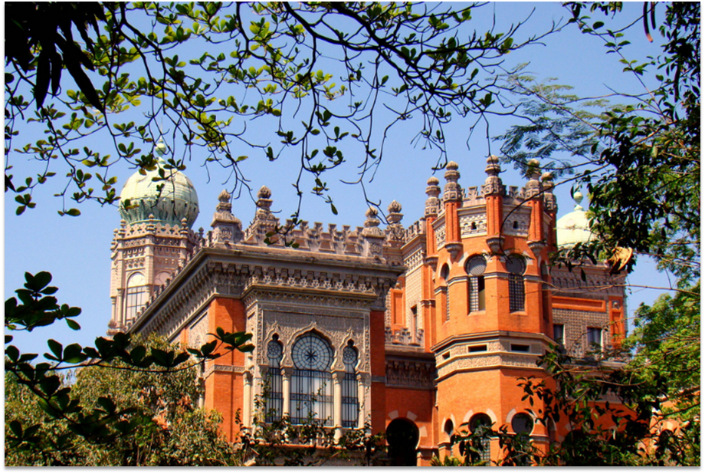

Gestão e abertura de dados para pesquisa: processo de construção coletiva de diretrizes institucionais no campo da saúde pública brasileira
Fórum de Unidades Regionais (FUR)
Manaus, julho de 2018
Paula Xavier
Grupo de Trabalho em Ciência Aberta
Vice-presidência de Educação, Informação e Comunicação (VPEIC)

Slide 2
Roteiro
Ciência Aberta
O que é
Motivações e relevância
Ciência Aberta na Fiocruz
Ampliando a Política de Acesso Aberto
GT Ciência Aberta - Resultados
- Livro Verde Ciência Aberta e Dados Abertos
- Marcos Legais
- Curso à distância e presencial
Gestão e abertura de dados para pesquisa na Fiocruz
TR - Abertura de Dados para Pesquisa
Onde estamos e próximas etapas - Termo de Referência, consulta pública, Conselho Deliberativo
Estratégias
Notes:
3 ideias centrais – apresentar o debate sobre a ciência aberta
Apresentar o processo de construção

Slide 3
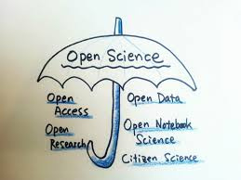
O que é Ciência Aberta?
“É a ideia de que conhecimentos científicos de todos os tipos deveriam ser compartilhados abertamente tão logo quanto possível no processo de descoberta” (NIELSEN, 2011)
“[…] a ciência desenvolvida e comunicada de forma a permitir a outras pessoas contribuírem, colaborarem e acrescentarem aos esforços de pesquisa, com todos os tipos de dados, resultados e protocolos tornados disponíveis gratuitamente em diferentes estágios do processo” (Rede Britânica de Informação sobre pesquisa, 2010)
Notes:
Imagem do guarda chuva porque abriga várias ideias, práticas sobre a organização e a comunicação da pesquisa e mesmo de novas maneiras de produção do conhecimento como quando nos referimos à Ciência Cidadã, que promove a participação do cidadão não como objeto, mas como produtor do conhecimento
Todas estas ideias partem da mesma perspectiva: a abertura de todo o processo científico

Slide 4
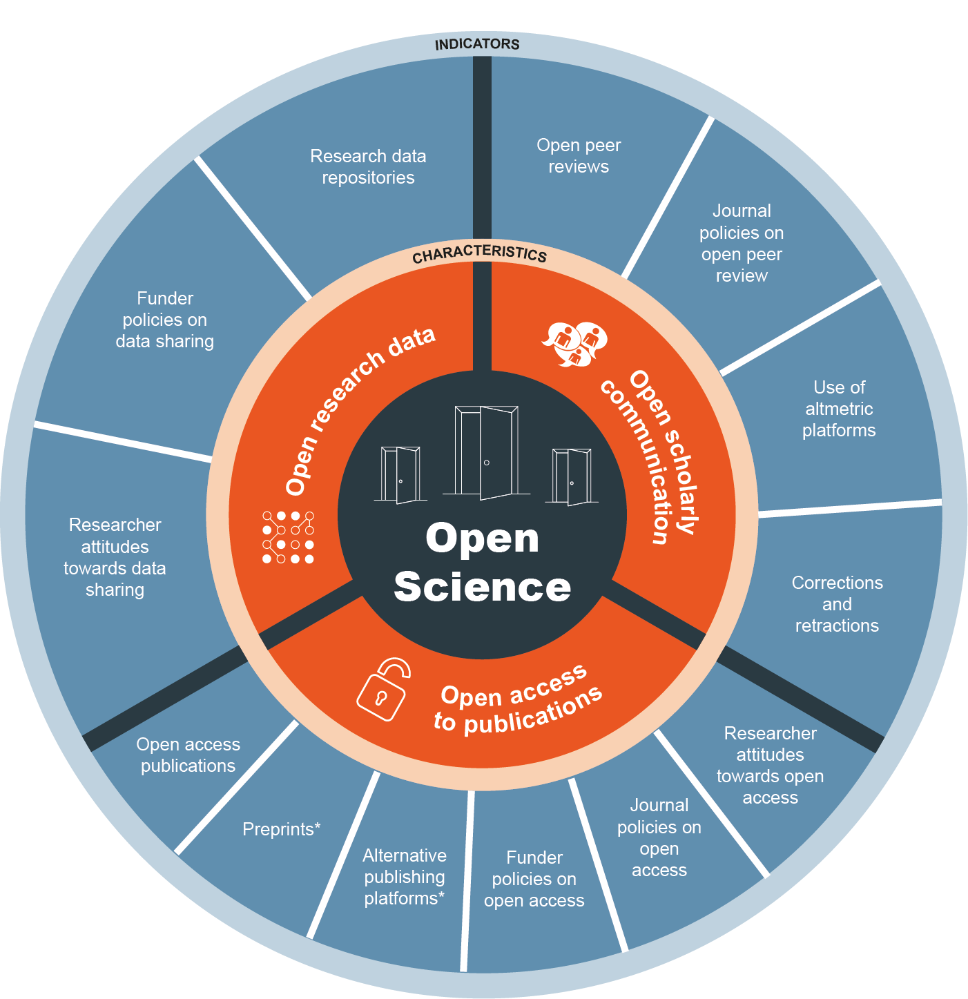
O que é Ciência Aberta?
“Open science represents an approach to research that is collaborative, transparent and accessible. Open science occurs across the research process and there are many different activities that can be considered part of this evolution in science. The open science monitor tracks trends in areas that have consistent and reliable data.”
(European Commission, mar 2017)
Notes:
Isso implica em mudanças estruturais que impactam principalmente
no fluxo da comunicação científica: revisão por pares aberta
acesso aberto aos artigos – prática consolidada há cerca de 20 anos, com metas rigorosas num movimento global, como o caso da União Europeia para 100% das publicações em acesso aberto até 2020
Abertura de dados de pesquisa, tem sido o foco da ciência aberta, refletida nos esforços e altos investimentos dos países

Slide 5
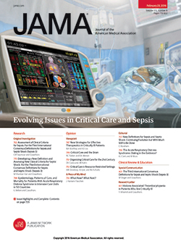
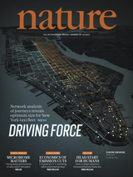

Tendências na Comunicação Científica
Pre-print | Exigência de dados científicos | Revista de Dados
Notes:
Estas mudanças já são uma realidade, muito concretas nas publicações, em novas práticas de periódicos tradicionais como JAMA e NATURE, seja na criação de novas publicações como as revistas de dados

Slide 6
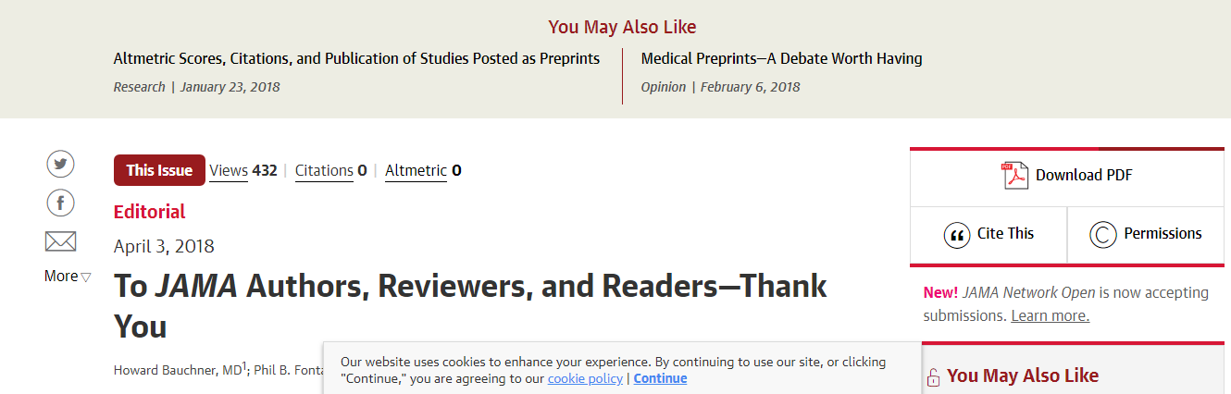
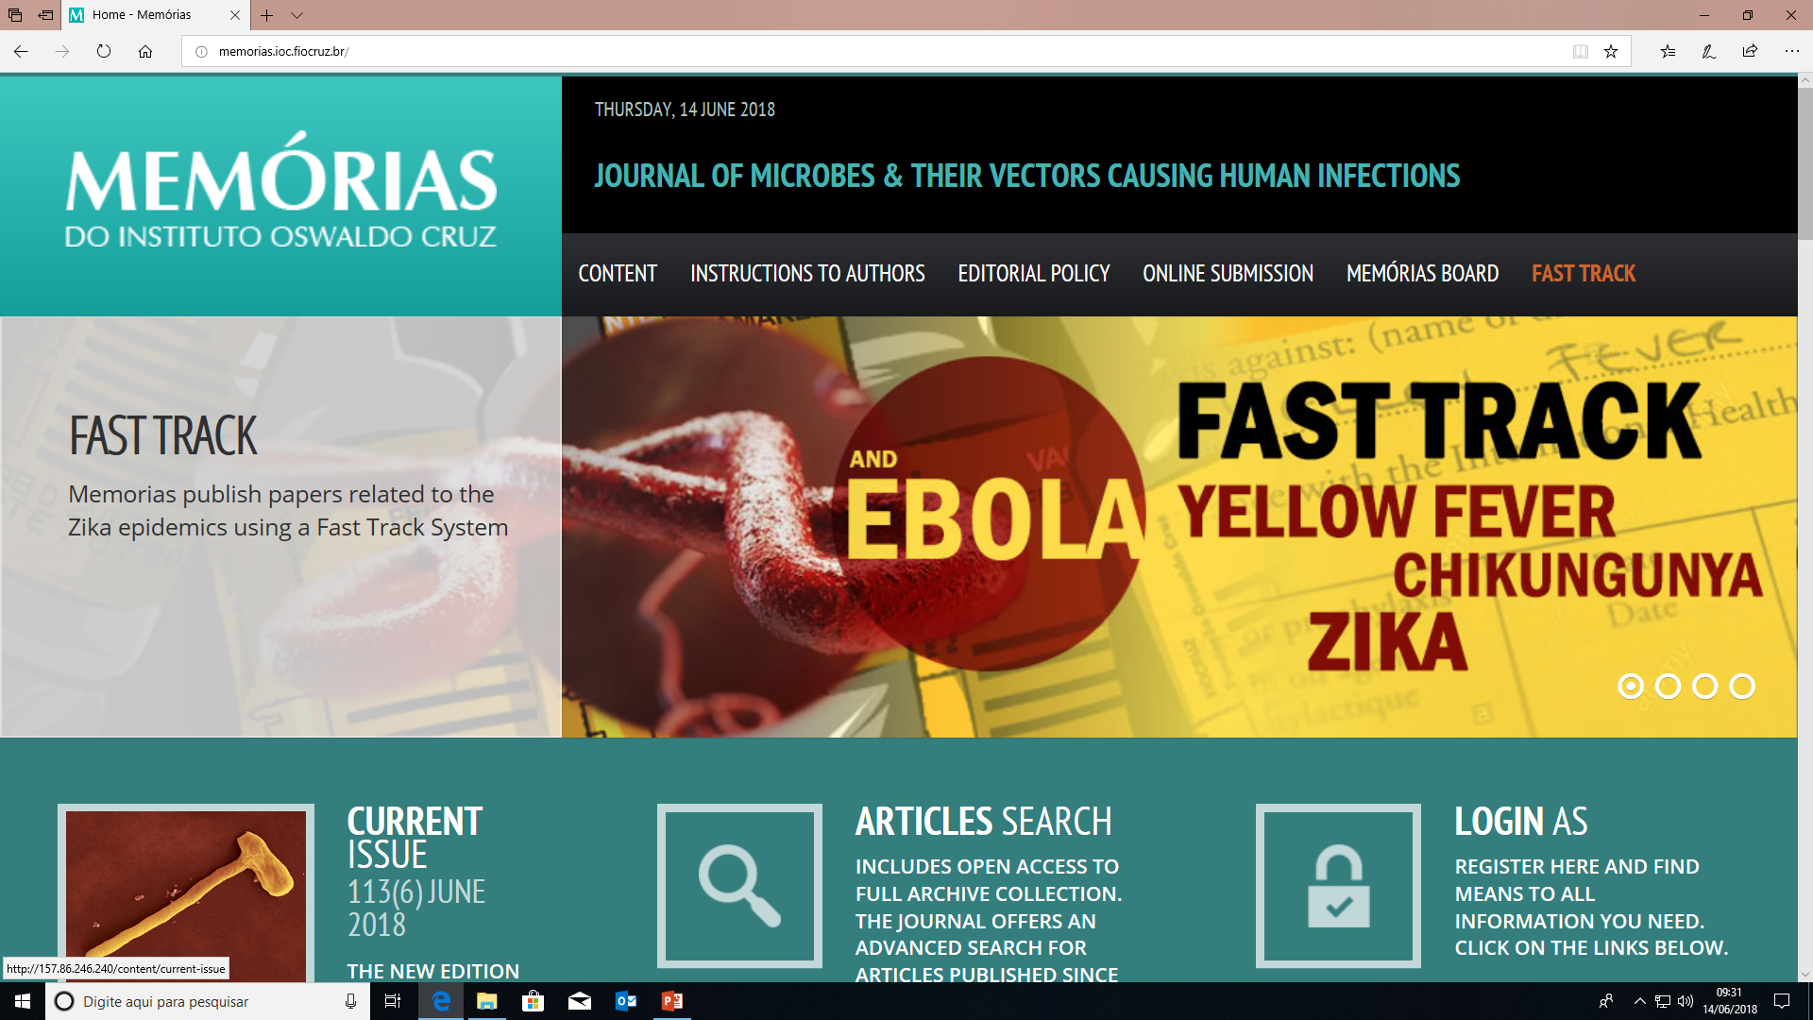
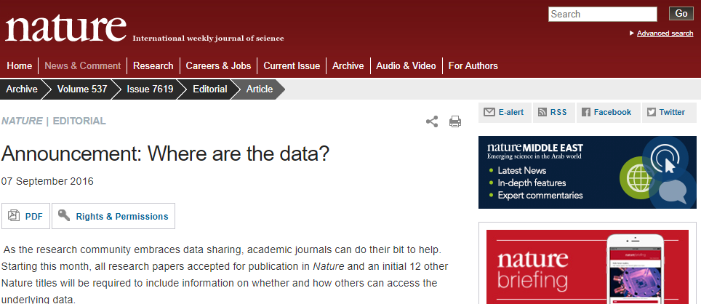
Outras tendências
Notes:
Editorial de abril deste ano do JAMA agradece aos autores, pareceristas e leitores, que, são a essência do periódico, ainda que neste cenário de mudanças radicais
Editorial da Nature que anuncia sua política de abertura de dados 2016
Vamos prestigiar o que é nosso, a Memórias que institui a publicação de preprints em dezembro de 2017

Slide 7
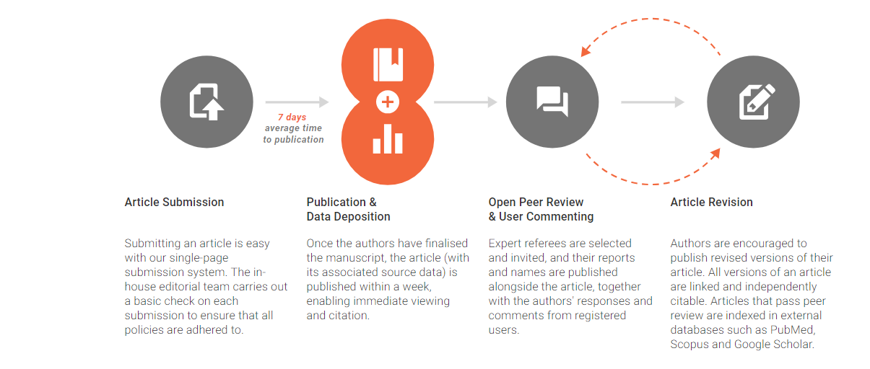
Immediate & Transparent Publishing
F1000Research is an Open Research publishing platform for life scientists, offering immediate publication of articles and other research outputs without editorial bias. All articles benefit from transparent refereeing and the inclusion of all source data.
Notes:
Novo conceito de PUBLICAÇÃO AMPLIADA com dados de pesquisa, dados de pós-publicação, registros de base de dados, com uma estrutura baseada em objeto. Assim, um objeto pode ser parte de um artigo, um data set, uma imagem, um filme, um comentário, um módulo ou um link para informação em uma base de dados.
Outra tendência são as plataformas de publicação nas quais o conceito de abertura se dá em todo o fluxo, desde o preprint, revisão aberta, novas versões do artigo

Slide 8
Motivações e relevância
Práticas
Benefícios
Desafios
Práticas
Benefícios
Desafios
Acesso Aberto;
Dados abertos;
Hardware aberto;
Software aberto;
Cadernos abertos de laboratório;
Recursos educacionais abertos;
Ciência cidadã;
Publicações ampliadas;
Open Citations.
Favorecer a reprodutibilidade;
Gerar maior transparência sobre o financiamento público;
Aumentar a velocidade de circulação da informação;
Favorecer o reuso de dados em pesquisa.
Disputas pela prioridade da descoberta;
Preservação de dados;
Propriedade intelectual
Dados sensíveis ou confidenciais (privacidade, cláusulas contratuais e regulações nacionais).
Notes:
Aqui eu gostaria de chamar atenção para um ponto importante do nosso debates:
Os benefícios e desafios postos parecem expressar de fato questões que são relevantes para a ciência e para a comunidade científica, independentemente da área disciplinar ou da região na qual a pesquisa é desenvolvida. Por exemplo…….OU seja, são questões importantes para todos
Entretanto estes aspectos não são suficientes para se delinear se queremos e de que forma devemos nos apropriar da ciência aberta como um novo modo de fazer pesquisa. Neste debate deverão ser considerados as especificidades da pesquisa em saúde pública, o fato da Fiocruz ser uma instituição pública estratégica de Estado, a assimetria científica entre os países e outros aspectos que vou deixar para comentar no final desta apresentação

Slide 9
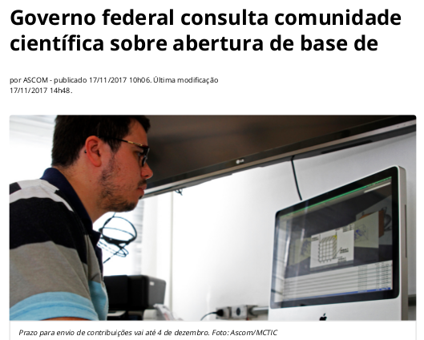
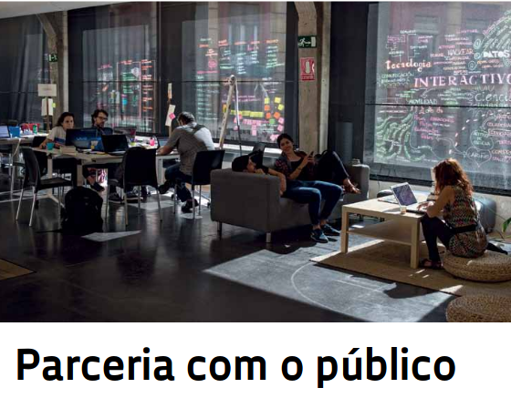
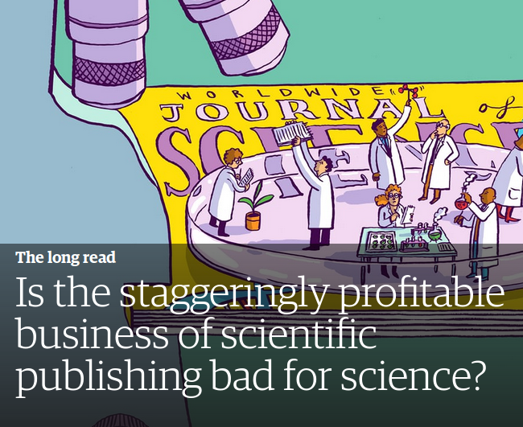

Contexto
Questionamento sobre a ciência;
Crise do financiamento;
Ineficácia do modelo de avaliação;
Avanço do interesse privado e comercial sobre a pesquisa
Governo federal consulta comunidade científica sobre abertura de base de dados
MCTIc, Set 2017
Parceria com o público: pesquisas científicas realizadas com a participação de leigos ganham espaço
Revista Fapesp, Set 2017
Is the staggeringly profitable business of scientific publishing bad for science?
The Guardian, Jun 2017
Next-generation metrics: Responsible metrics and evaluation for open science. Comissão Europeia, 2017
Notes:
A CA tem relações e resgata

Slide 10

Do Acesso Aberto à Ciência Aberta:
2014 - Política de Acesso Aberto ao Conhecimento
“...garantir à sociedade o acesso gratuito, público e aberto ao conteúdo integral de toda obra intelectual produzida pela Fiocruz.”
Caráter mandatório
Artigos científicos
Dissertações
Teses
Governança em rede
Comitê de Regulação
Comitê Gestor
Núcleos de Acesso Aberto ao Conhecimento

Slide 11
Ciência Aberta na Fiocruz
Construção da Política
e do Plano Operacional
GTCA
Fev 2017
Constituição do GT
Definição das estratégias: pesquisa, política, pilotos, capacitação
Capacitação
2018
Curso à distância CA
Cooperação: Escola Corporativa, Campus Virtual e UMinho
3 módulos: Introdução, Pesquisa e Educação
Lançamento outubro - Semana do Professor e ConfOA
Pesquisa aplicada
2017
Livro Verde Ciência Aberta e Dados Abertos
2018
Marcos legais nacionais em face da abertura de dados de pesquisa em saúde: dados pessoais, sensíveis ou sigilosos e direitos autorais
Pilotos
Plataforma Zika
Rede Ciências Sociais e Zika
Notes:
Para trazer esse debate de forma sistematizada na instituição é preciso criar uma base de conhecimento que venha orientar nossas ações, porque a Ciência Aberta vai chegar, ou melhor já chegou na Fiocruz. Veremos nos resultados das pesquisas que estamos fazendo porque.

Slide 12

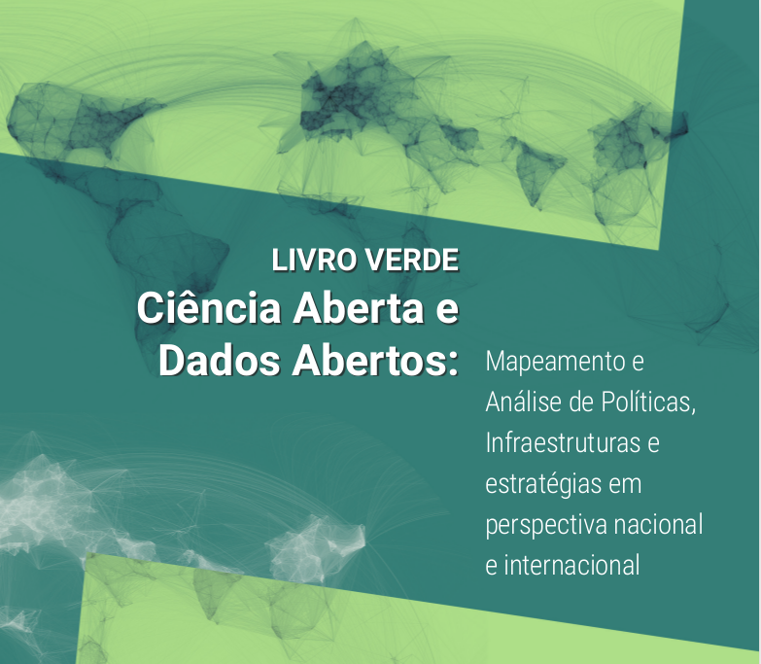

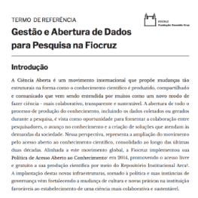
Ciência Aberta na Fiocruz
Construção da Política de Gestão e Abertura de Dados e do Plano Operacional
Pesquisa aplicada
2017
Capacitação
2018
EAD: Escola Corporativa, Campus Virtual e UMinho
Outubro - ConfOA
GTCA
Fev 2017
Constituição do GT
Definição das estratégias: pesquisa, política, pilotos, capacitação
8a ConfOA
Out 2017
Termo de
referência
Jul 2018
Pesquisa aplicada
2018
Marcos legais nacionais em face da abertura de dados de pesquisa em saúde: dados pessoais, sensíveis ou sigilosos e direitos autorais
Pilotos
2018
Plataforma Zika
Rede Ciências Sociais
e Zika

Slide 13
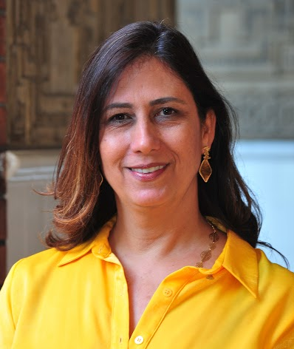
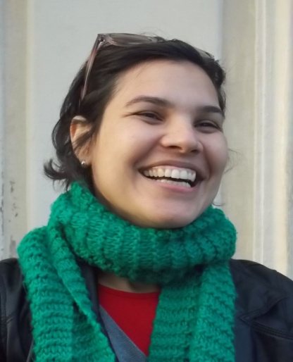

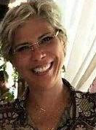

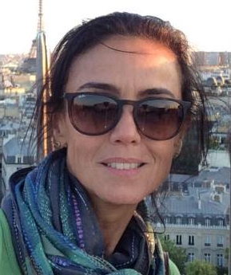
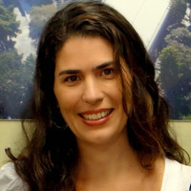
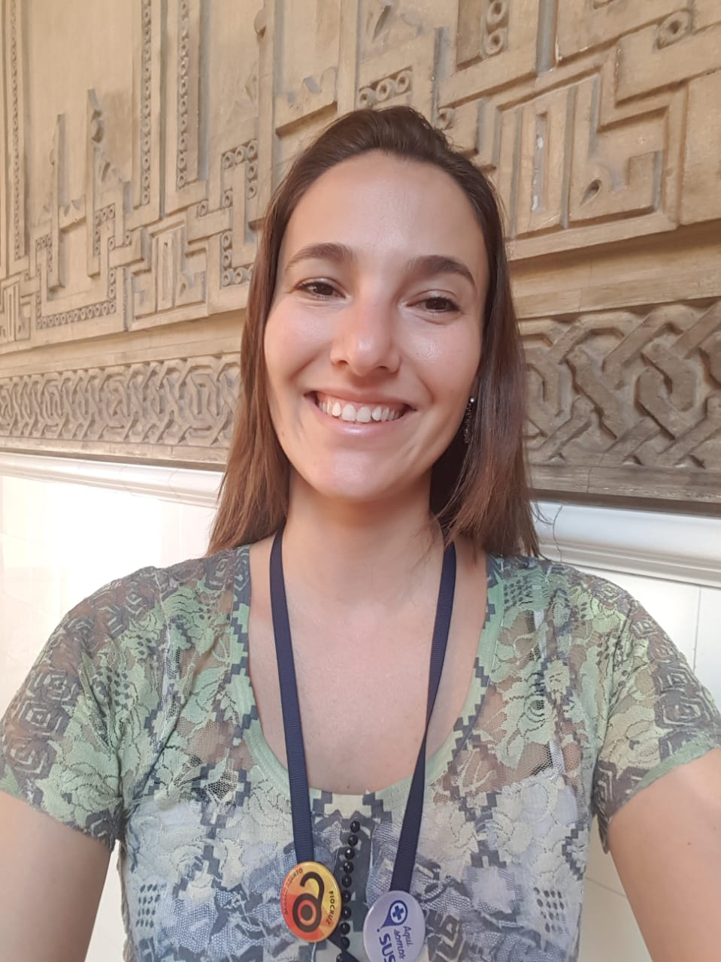


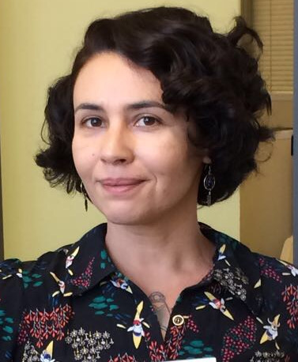
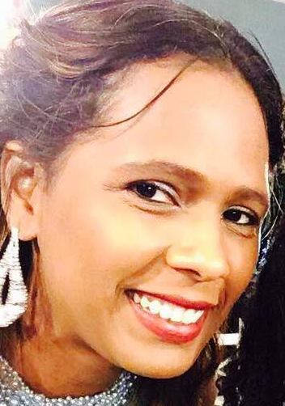
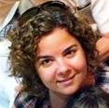
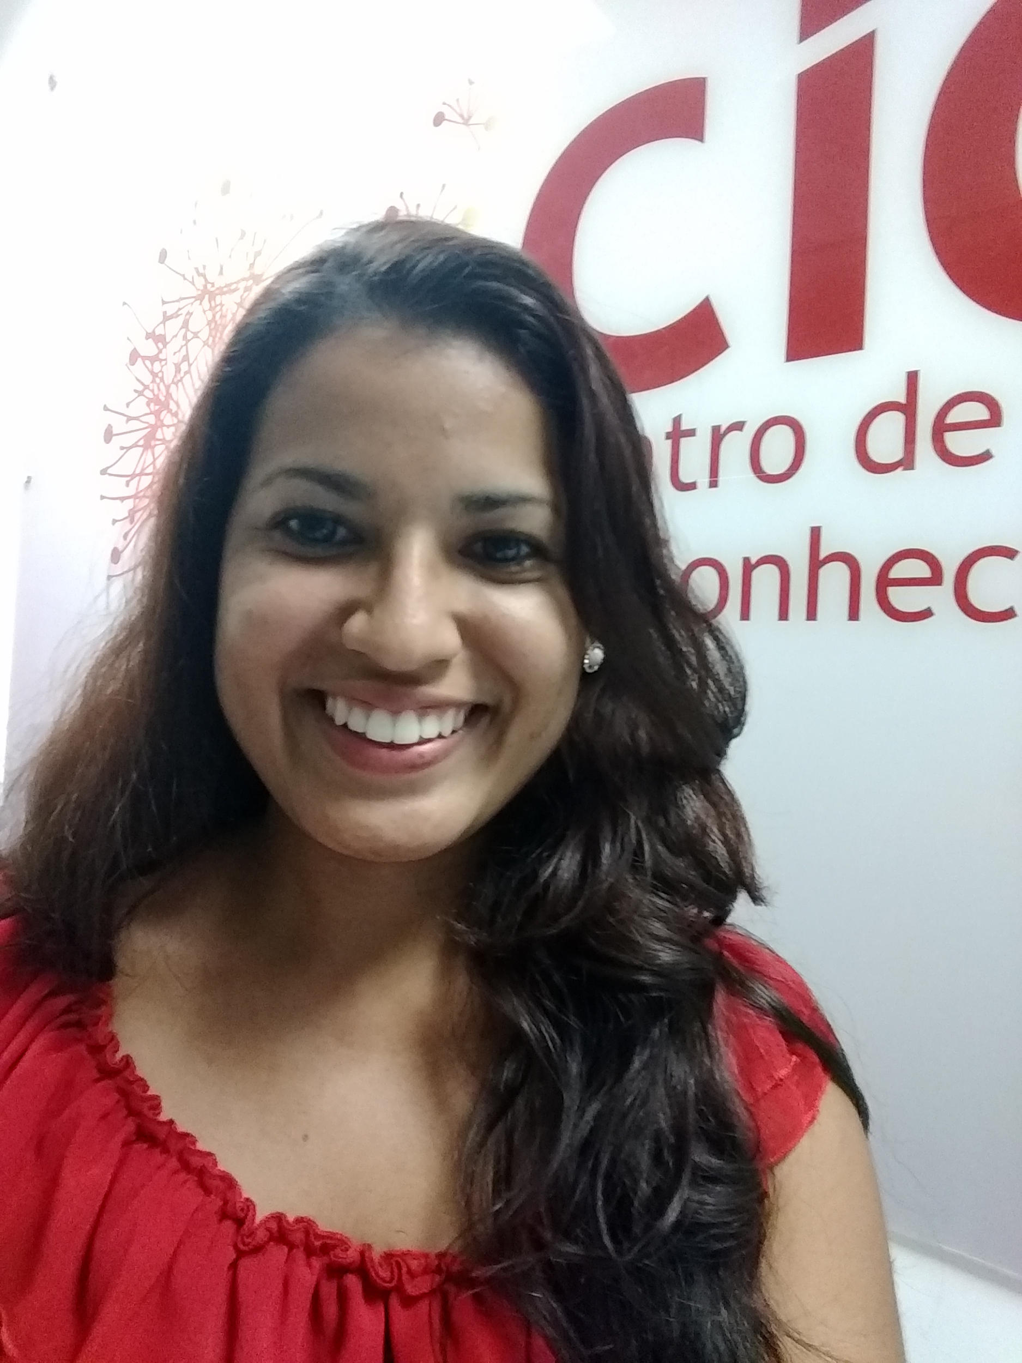
Grupo de Trabalho em Ciência Aberta (GTCA)
Paula Xavier
VPEIC
Coordenação geral
Bethânia Almeida
Cidacs
Política
Flávia Elias
Gereb
Política
Márcia Motta
Gereb
Política
Paulo Guanaes
ESPJV
Marcos legais
Vanessa Arruda
INCQS
Emergência sanitária
Ana Maranhão
Icict
Gestão de Dados
Ana Aguiar
VPEIC
Comunicação
Fátima Martins
VPEIC
Gestão de Dados
Ivone Sá
C. Oswaldo Cruz
Metadados
Jaqueline Gomes
VPEIC
Comunicação
Viviane Veiga
ICICT
Gestão de Dados
Anne Clinio
VPEIC
Política
Raiza Tourinho
Cidacs
Comunicação

Slide 14
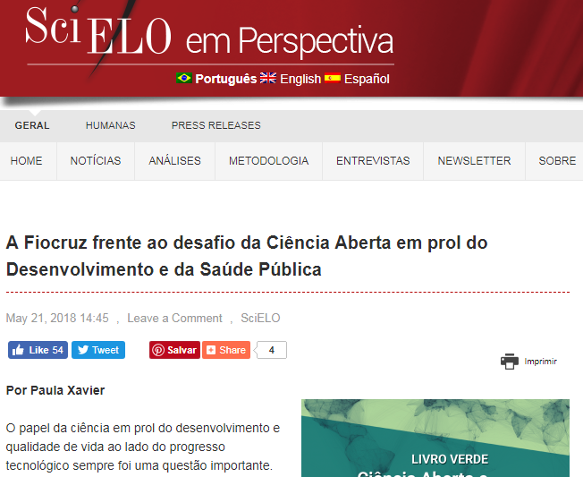
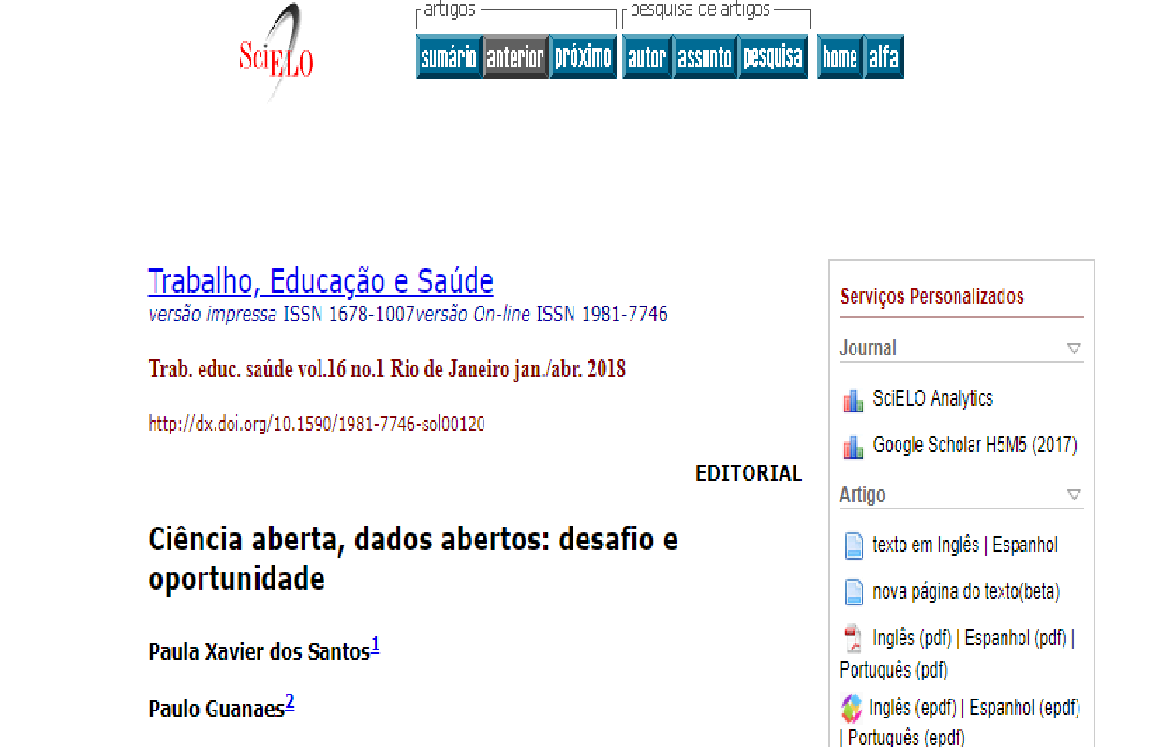
Resultados
Em breve:
Marcos legais nacionais em face da abertura de dados de pesquisa em saúde: dados pessoais, sensíveis ou sigilosos e direitos autorais
Notes:
Pesquisa aplicada
Geraram relatórios

Slide 15
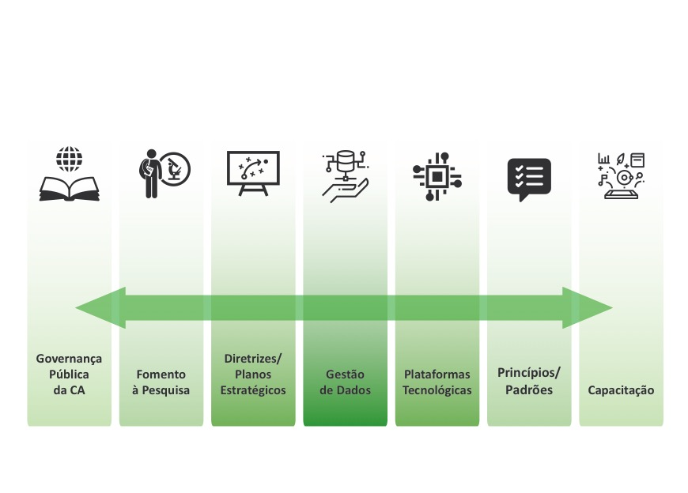
Destaques do Livro Verde – Novo ecossistema da pesquisa
*Contemplou 7 países, sendo 6 deles fortes lideranças neste processo (OCDE) e Brasil, além da União Europeia, dada a importância do H2020
Desafios
Notes:
a transição do modelo atual de produção do conhecimento rumo a uma ciência pautada na colaboração e comprometimento social se dá pela orquestração de um ecossistema institucionalizado
ação estratégica, com visão de longo prazo e esforços que envolvem toda a comunidade científica num leque de ações intensas desde o presente.

Slide 16
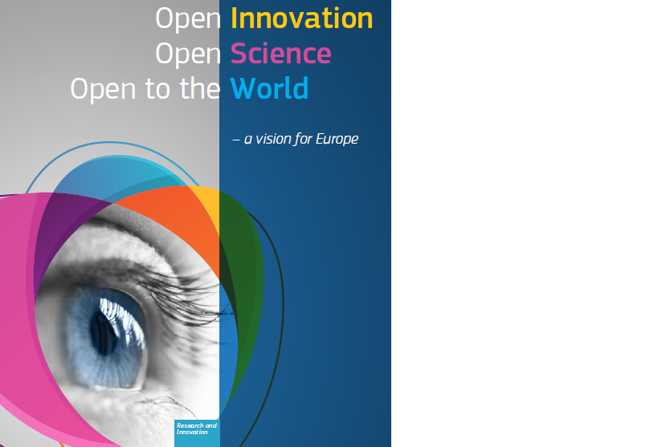
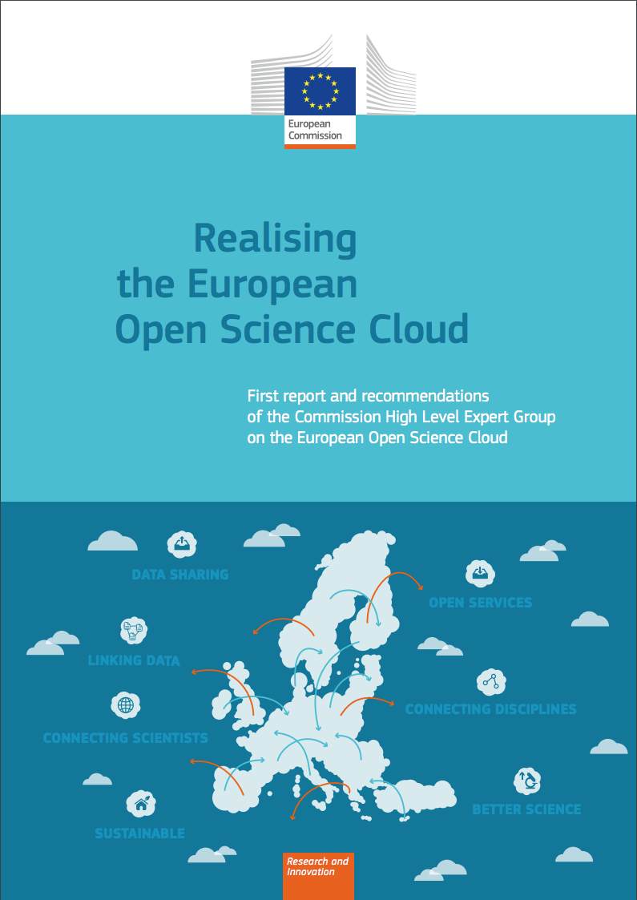
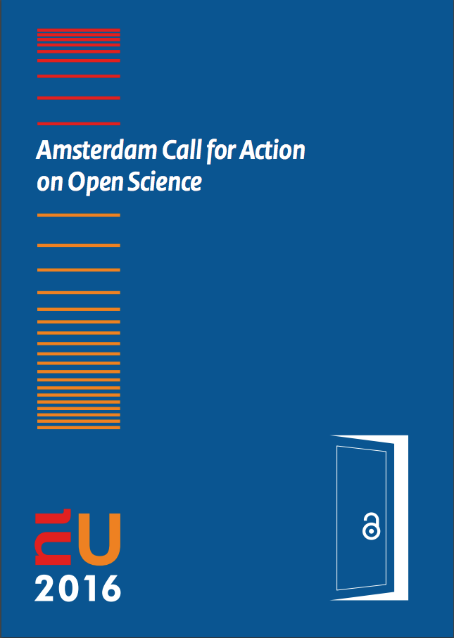
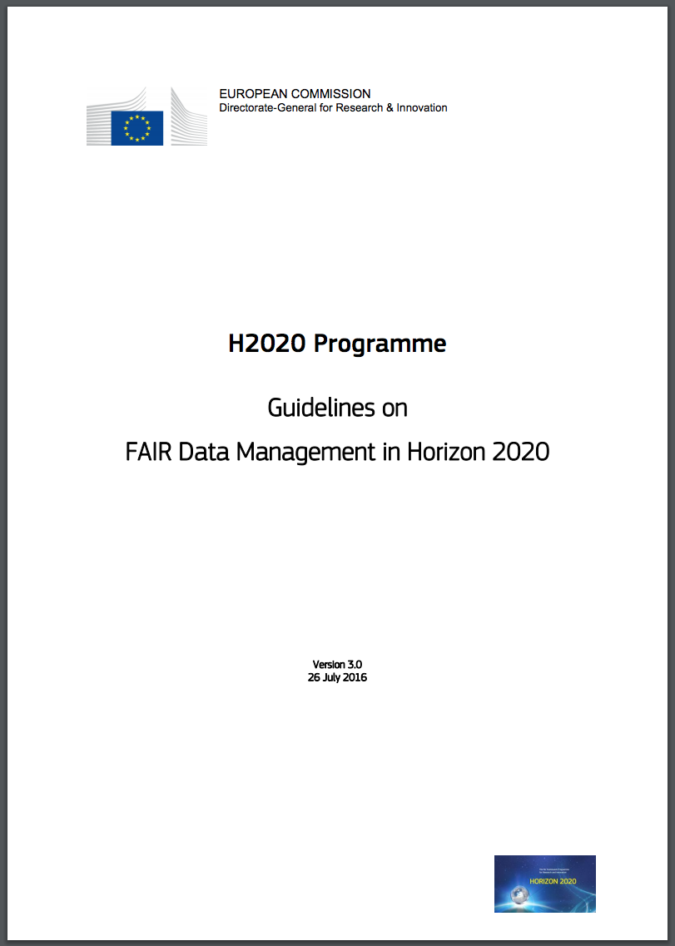
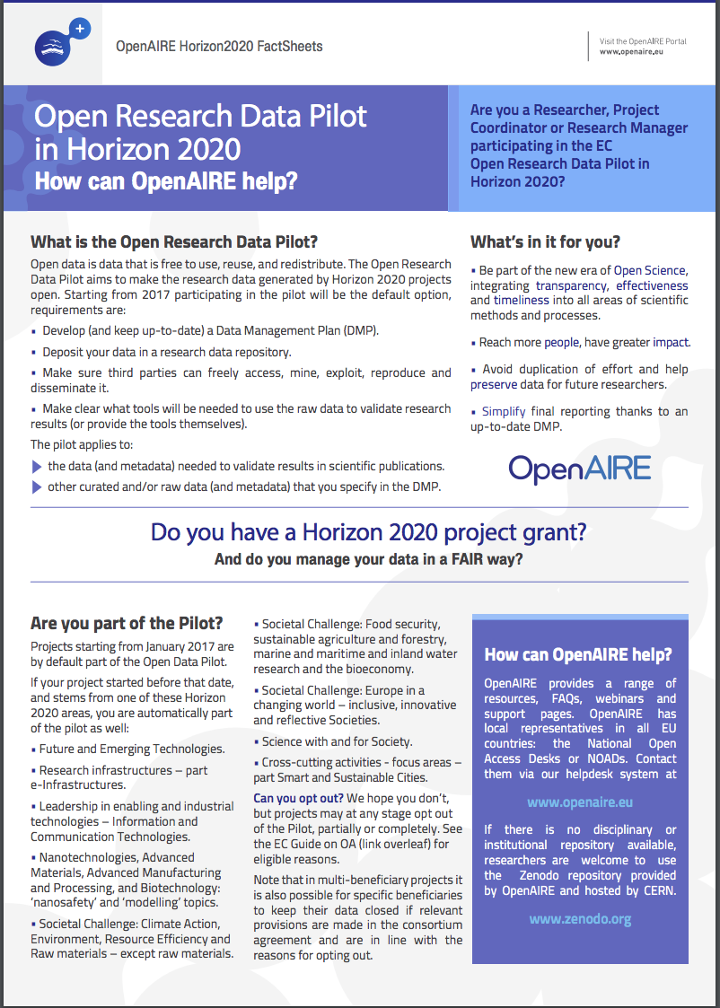
União Europeia rumo à Ciência Aberta
“ [..] um novo caminho para a política europeia de pesquisa e inovação, compatível com uma ciência aberta, digital e global”.
Carlos Moedas
Diretor Geral de Investigação e Inovação
2016

Slide 17
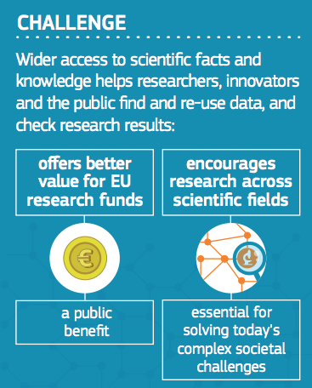
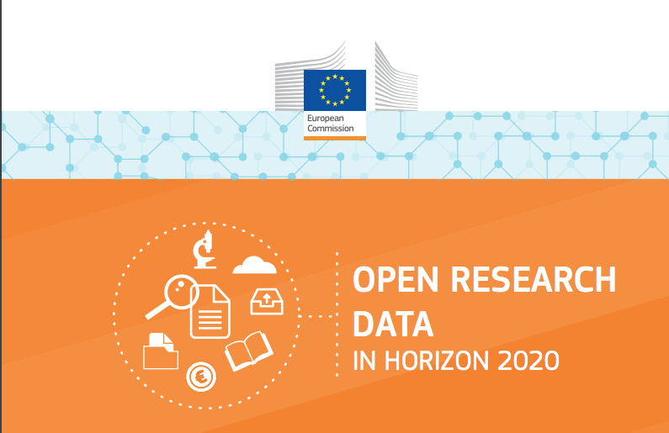
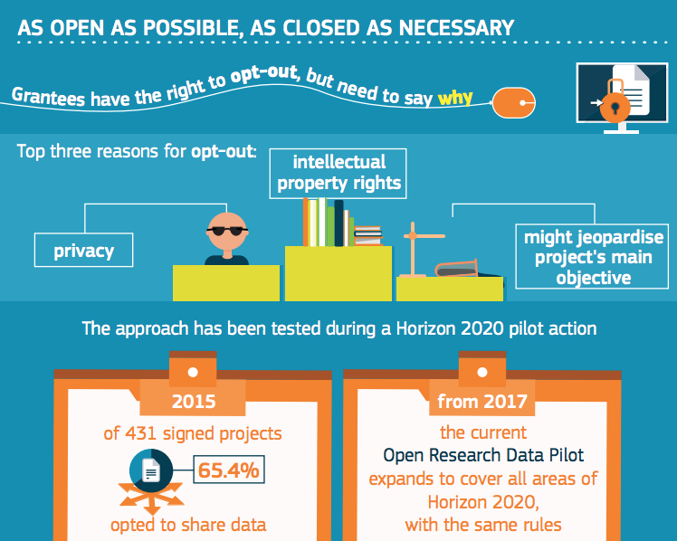
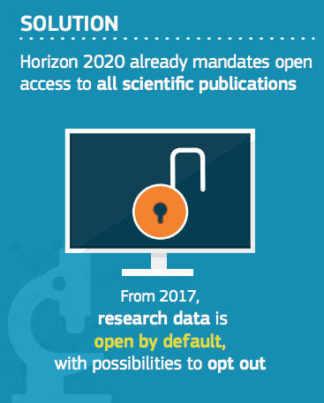
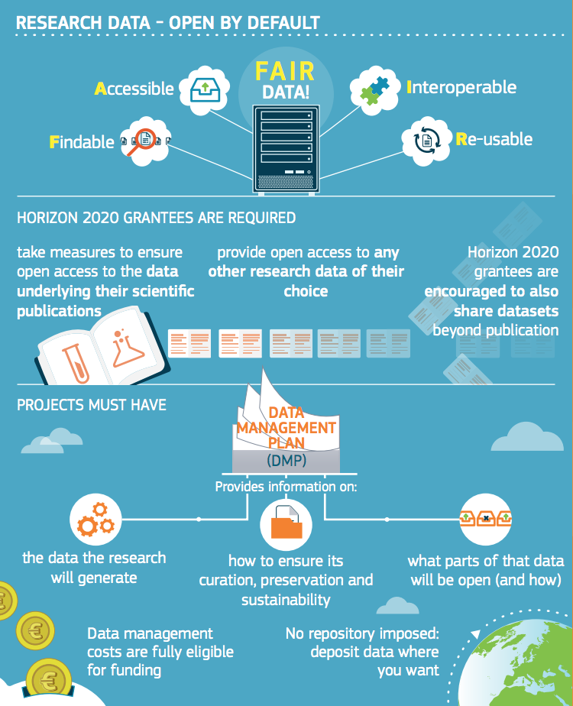
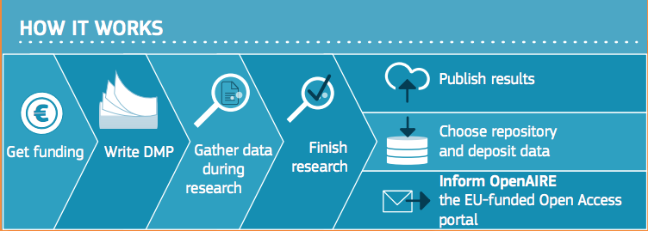
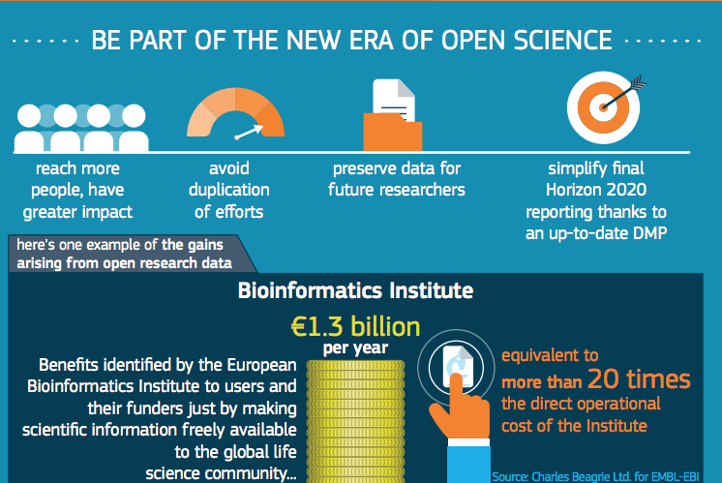
#openaccess
#opendata
#H2020 ec.europa.eu/research/openscience openAIRE.eu
Notes:
Chamar a atenção
Abertura de dados é padrão
Dados subjacentes ao artigo, mas outros dados tb são estimulados

Slide 18







Políticas governamentais– tendência global
Políticas de conselhos de pesquisa e agências governamentais
 | Austrália (Australian Government Public Data Policy Statement e Australian Research Council)
 | Alemanha (German Research Foundation e Alliance of Science Organisations in Germany)
 | Holanda (Netherlands Organization for Scientific Research, National Plan Open Science)
 | Portugal (Política Nacional de Ciência Aberta)
 | EUA (Open Government Initiative, Open Data Policy e NIH Data Sharing Policy and Implementation Guidance)
 | Canadá (Research Data Management in Canadian Universities)
 | Reino Unido (RCUK Common Principles on Data Policy, Concordat on Open Research Data)

Slide 19




O papel dos financiadores
Exigência para Plano de gestão de dados na submissão do projeto

Slide 20
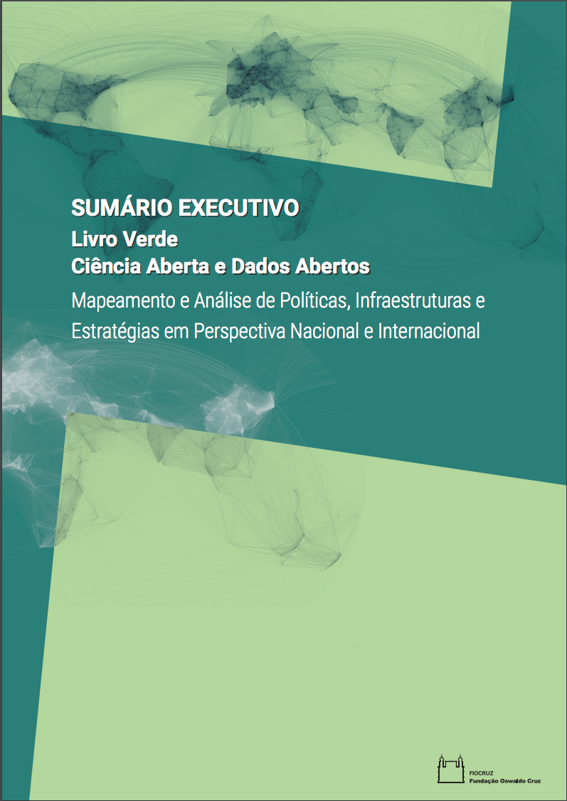








Sumário executivo
A adoção da Ciência Aberta como política pública
O papel estratégico das agências de fomento e financiadores
Governança e viabilidade de novas práticas
Governo aberto: dados abertos e gestão pública
Política de de dados abertos para pesquisa
Abertura de dados para pesquisa em saúde
Capacitação de recursos humanos
Criação de infraestruturas
Destaques do Livro Verde
Pesquisa realizada entre março e agosto de 2017 pelo GTCA/ VPEIC.
https://www.arca.fiocruz.br/handle/icict/26809

Slide 21
Gestão e abertura de dados para pesquisa
Objetivos
Abrir diálogo com a comunidade científica para reflexão crítica
Construção de diretrizes alinhadas aos nossos interesses
Ser protagonista neste debate
Se apropriar de forma propositiva e não reativa à políticas externas

Slide 22
Construindo a Política: etapas
Jun
Lançamento do Termo de Referência
Jun a Dez
Mobilização da comunidade Fiocruz (campanha de comunicação e debates)
Câmaras Técnicas, Fórum das Unidades Regionais, Projetos com exigência de abertura de dados
Projetos Piloto da Política de abertura de dados
Jun
Convocatória: Mapeamento de experiências em curso de abertura de dados de pesquisa.
Ago
Consulta pública
Nov
Apreciação Conselho Deliberativo
2019 - 1o trimestre
Publicação e vigência da Política de Abertura de Dados de Pesquisa

Slide 23
Promovendo o diálogo: Termo de Referência
O que é?
Ponto de partida para debate e escuta; contempla várias dimensões: política, sustentabilidade, legal, ética, capacitação, infra estrutura, estímulo etc; apresenta plano operacional associado.
Estrutura do documento
Princípios - Expressam o posicionamento e os valores que orientam a Fiocruz para a abertura de dados.
Princípio 1 - Interesse Público
Princípio 2 - Gestão e Abertura de Dados
Princípio 3 - Marcos regulatórios
Princípio 4 – Desenvolvimento de Capacidades e Sustentabilidade
Princípio 5 – Ambiente de Pesquisa Digital Integrado e Sustentável
Princípio 6 – Ciência cidadã, democracia e desenvolvimento
Princípio 7 – Avaliação da Pesquisa e Impacto Societal
Diretrizes - Estratégias que orientam a transição para ciência aberta.

Slide 24
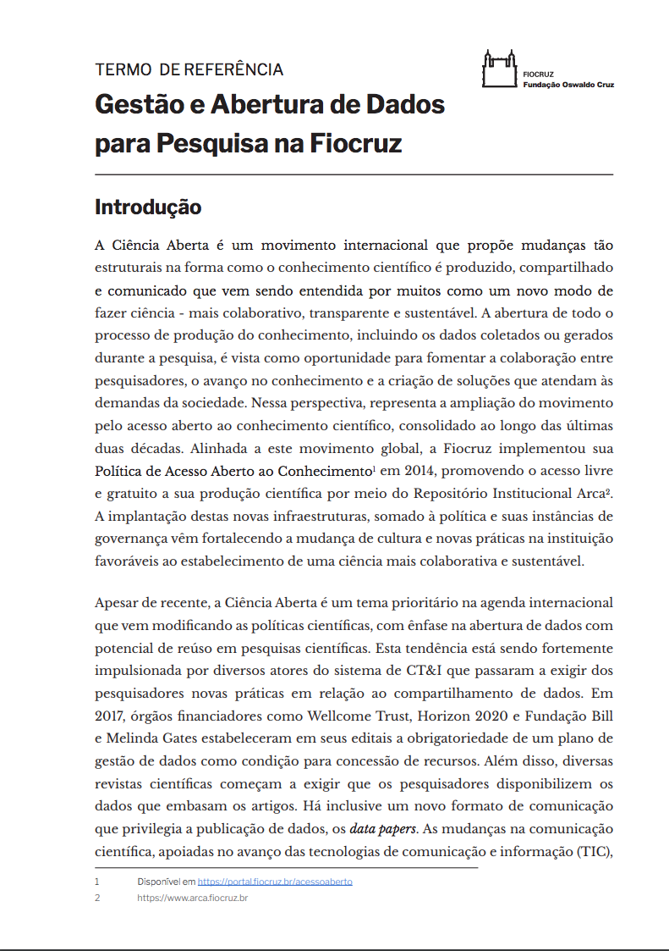
Princípios e diretrizes:
Interesse Público
Avaliação da Pesquisa e Impacto Societal
Gestão e Abertura de Dados para Pesquisa
Ciência cidadã, democracia e desenvolvimento
Marcos regulatórios
Ambiente de Pesquisa Digital Integrado e Sustentável
Desenvolvimento de Capacidades e Sustentabilidade
https://www.arca.fiocruz.br/handle/icict/26803

Slide 25
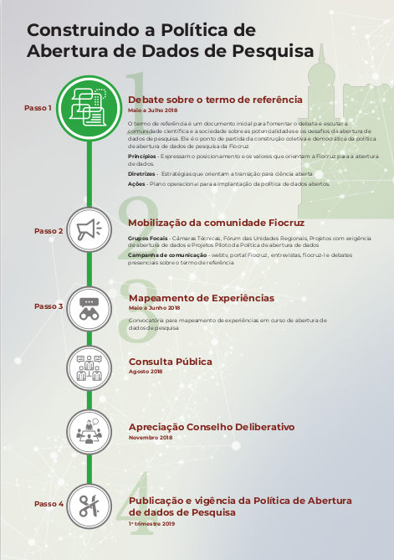
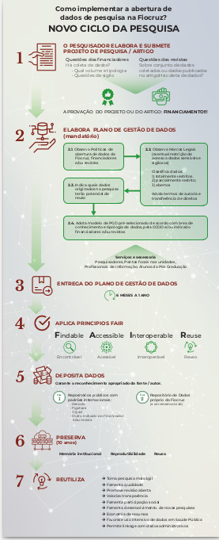
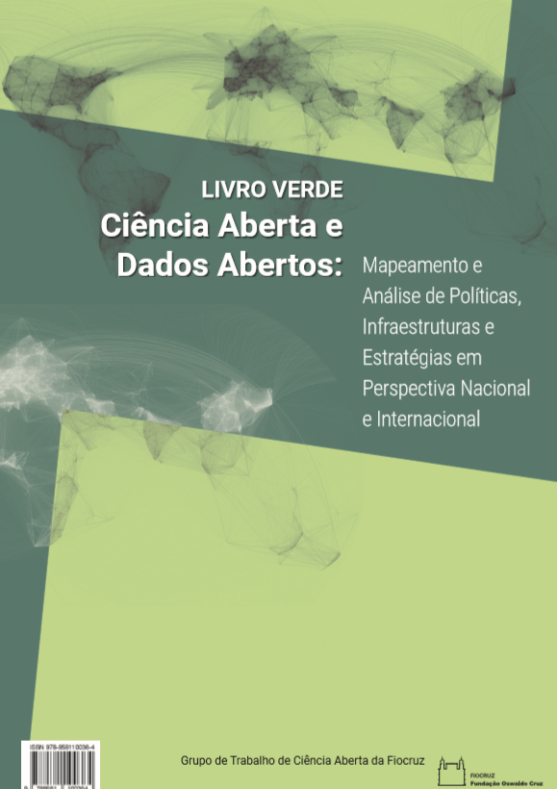
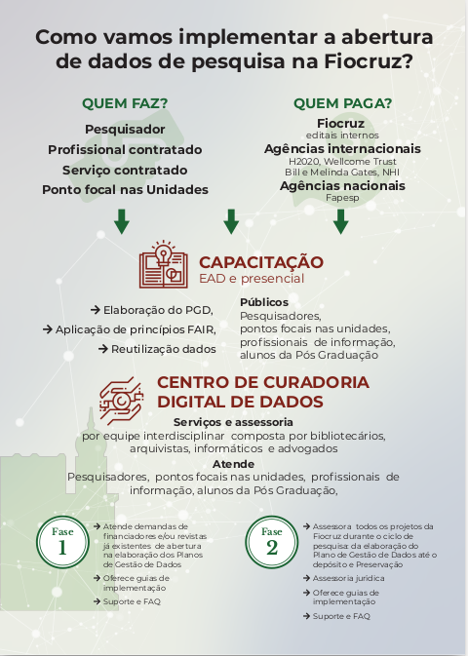
“Kit” para debate do TR
> Termo de referência
> Livro Verde
> Sumário executivo
> Estudo de Marcos Legais Brasileiros
(em breve)
 |  |  | Construindo a Política de Abertura de dados na Fiocruz?
 |  |  | Como vamos implementar a abertura de dados de pesquisa na Fiocruz?
 |  |  | O novo ciclo de pesquisa

Slide 26
Princípio 1 – Interesse Público
Diretrizes e Ações
  Dados com finalidade de pesquisa, principalmente aquela financiada com recursos públicos, são bens produzidos em nome do interesse público, devendo ser disponibilizados de forma aberta, no tempo oportuno e de maneira responsável, considerando as políticas estratégicas da pesquisa científica nacional, os interesses institucionais e as normas éticas e legais vigentes.
D1.4 Encorajar líderes de pesquisa, jovens cientistas, jornalistas científicos, gestores governamentais e de instituições de ciência, tecnologia e inovação, editores de revistas, agências de financiamento e demais partes interessadas a compartilhar experiências e informações sobre abertura de dados e seus potenciais impactos na Saúde Pública.
A2 - Mapear experiências sobre abertura de dados já em andamento na Fiocruz por meio de formulário online e promover encontros para trocas de experiências. (Fase 1)

Slide 27
Princípio 2 - Gestão e Abertura de Dados para Pesquisa
Diretrizes e Ações
  A gestão de dados é mais do que uma tarefa operacional que apoia a organização e documentação de pesquisa. Ela é uma atividade que considera os aspectos técnicos e legais, define a abertura ou sigilo dos dados, mas, sobretudo, se vincula a estratégia da instituição de modo a garantir as condições ao desenvolvimento científico e tecnológico e a promoção de melhorias tangíveis na qualidade de vida da sociedade.
D 2.1 - Adotar o plano de gestão de dados como ferramenta para criação, compartilhamento, preservação e abertura de dados, levando em consideração sua tipologia, as recomendações da Fiocruz e as boas práticas de pesquisa. A elaboração e execução do Plano de Gestão de Dados poderá ser realizada pelo próprio pesquisador/coordenador da pesquisa ou membro da equipe de pesquisa, ou ainda, poderá ser contratado profissional ou serviço de curadoria digital de dados especializado.

Slide 28
Princípio 2 - Gestão e Abertura de Dados para Pesquisa
Diretrizes e Ações
  A gestão de dados é mais do que uma tarefa operacional que apoia a organização e documentação de pesquisa. Ela é uma atividade que considera os aspectos técnicos e legais, define a abertura ou sigilo dos dados, mas, sobretudo, se vincula a estratégia da instituição de modo a garantir as condições ao desenvolvimento científico e tecnológico e a promoção de melhorias tangíveis na qualidade de vida da sociedade.
A 10 - Estabelecer instância central que atuará como embrião de um Centro de Curadoria Digital de Dados (CDD). Na fase 1, sua função é o assessoramento sobre a elaboração e implementação do plano de gestão de dados. Serão priorizados os projetos de pesquisa sobre os quais recaem exigências dos órgãos financiadores e solicitação de dados por revistas científicas. (Fase 1)
A 11 - Exigir nos programas internos de fomento à elaboração e execução do plano de gestão de dados, tornando elegíveis os custos da preparação e abertura de dados. (Fase 1)

Slide 29
Princípio 2 - Gestão e Abertura de Dados para Pesquisa
Diretrizes e Ações
  A gestão de dados é mais do que uma tarefa operacional que apoia a organização e documentação de pesquisa. Ela é uma atividade que considera os aspectos técnicos e legais, define a abertura ou sigilo dos dados, mas, sobretudo, se vincula a estratégia da instituição de modo a garantir as condições ao desenvolvimento científico e tecnológico e a promoção de melhorias tangíveis na qualidade de vida da sociedade.
A 14 - Definir modelos de planos de gestão de dados de acordo com área de conhecimento e tipologia de dados. (Fase 1)
A 15 - Utilizar indicadores e métricas para avaliar o grau de aplicação dos princípios FAIR (fairness) abaixo: (Fase 1)

Slide 30
Princípio 3 - Marcos regulatórios
  Os direitos autorais e a propriedade intelectual sobre os dados científicos e bancos de dados gerados no processo de pesquisa na Fiocruz serão reconhecidos e protegidos. Em princípio, a abertura deve ser a mais ampla possível, observados os limites legais e éticos que incidam sobre dados pessoais, sensíveis ou sigilosos. As restrições de acesso devem ser claras e públicas dentro de prazos determinados com base em legislação específica.
Diretrizes e Ações
A 20 - Estabelecer uma área especializada no Centro de Curadoria de Dados Digitais (CCDD) com função de assessorar sobre o grau de acesso ou sigilo aos dados. Serão priorizados os projetos de pesquisa sobre os quais recaem exigências dos órgãos financiadores e solicitação de dados por revistas científicas.
A 21 - Elaborar instrumento de atribuição dos níveis de acesso e sigilo dos dados a ser utilizado no momento da elaboração do plano de gestão de dados, classificados em: 1) totalmente restritos - preservando a privacidade, confidencialidade e segurança nacional; 2) parcialmente restrito - quando podem ser compartilhados sob condições específicas, 3) completamente abertos.

Slide 31
Princípio 4 – Desenvolvimento de Capacidades e Sustentabilidade
Diretrizes e Ações
  A gestão de dados com a finalidade de pesquisa visando ao acesso, compartilhamento e abertura requer o desenvolvimento de capacidades e a contratação de novos perfis profissionais, a exemplo do curador e do cientista de dados, e ainda, o estabelecimento de carreiras estruturadas e sustentáveis.
D. 4.2 - Promover novos perfis profissionais e abrir novos postos de trabalho em carreiras específicas para a implementação da ciência de dados (data science) e da ciência aberta.
A 24 - Capacitar profissionais em conceitos-chave, melhores práticas de gerenciamento de dados, incluindo diferentes tipos e formatos, padrões de metadados e citações, aspectos de compartilhamento, licenciamento e preservação de dados para reutilização. (Fase 1)

Slide 32
Princípio 4 – Desenvolvimento de Capacidades e Sustentabilidade
Diretrizes e Ações
  A gestão de dados com a finalidade de pesquisa visando ao acesso, compartilhamento e abertura requer o desenvolvimento de capacidades e a contratação de novos perfis profissionais, a exemplo do curador e do cientista de dados, e ainda, o estabelecimento de carreiras estruturadas e sustentáveis.
D 4.3 - Assegurar a sustentabilidade financeira das ações necessárias para adoção da ciência aberta, com foco na abertura de dados.
A 26 - Garantir destinação de verba no plano plurianual da Fiocruz. (Fase 1)
A 27 - Definir vagas de concurso para novos perfis profissionais vinculados a gestão de dados. (Fase 2)

Slide 33
Princípio 5 – Ambiente de Pesquisa Digital Integrado e Sustentável
Diretrizes e Ações
  O avanço, democratização e incremento da produtividade e do conhecimento científico implica no desenvolvimento e na sustentabilidade de plataformas digitais colaborativas. As novas práticas de produção de conhecimento demandam infraestruturas voltadas ao compartilhamento e vinculação de grandes volumes de dados – tanto administrativos como gerados a partir de pesquisas científicas, e a interação entre pesquisadores de diferentes instituições e campos de conhecimento
D. 5.1 - Prover a estabilidade organizacional, física e econômica necessária para o desenvolvimento sustentável de plataforma digital própria de depósito, processamento, integração, acesso, compartilhamento, análise e preservação de dados, de maneira confiável.
A 28 - Assumir como agenda prioritária do Comitê de Governança Digital a implantação e manutenção do Ambiente de Pesquisa Digital Integrado e Sustentável. (Fase 1)

Slide 34
Princípio 6 – Ciência cidadã, democracia e desenvolvimento
  A ciência está a serviço da sociedade. A pesquisa científica deve construir e adotar os meios para promover a participação cidadã, vinculando-se às demandas coletivas, à resolução de problemas, a geração de benefícios para a sociedade e o fortalecimento do SUS.
Diretrizes e Ações
D 6.1 - Fomentar as boas práticas de comunicação da pesquisa na perspectiva da ciência aberta por meio da disponibilização dos dados que embasam os artigos publicados em revistas científicas da Fiocruz e da sua produção científica, favorecendo o compartilhamento de informação relevante para diversos públicos.
D 6.2 - Adotar metodologias que fortaleçam a participação da sociedade na construção coletiva do conhecimento, fomentando a articulação entre pesquisa científica, comunidades e organizações, priorizando as demandas dos cidadãos e a comunicação dos resultados de pesquisa, de forma democrática e transparente, especialmente entre os participantes dos estudos.

Slide 35
Princípio 6 – Ciência cidadã, democracia e desenvolvimento
  A ciência está a serviço da sociedade. A pesquisa científica deve construir e adotar os meios para promover a participação cidadã, vinculando-se às demandas coletivas, à resolução de problemas, a geração de benefícios para a sociedade e o fortalecimento do SUS.
Diretrizes e Ações
A 32 - Implementar políticas editoriais que exigem o depósito de dados referentes aos artigos financiados pela Fiocruz. (Fase 2)
A 33 - Implementar políticas editoriais que exigem o depósito de dados referentes a produção científica disponibilizada no repositório institucional Arca. (Fase 2)

Slide 36
Princípio 7 – Avaliação da Pesquisa e Impacto Societal
Diretrizes e Ações
  A Ciência Aberta requer a criação e adoção de novas métricas de avaliação da produção científica que estimulem práticas de abertura e acesso ao conhecimento. Os sistemas de incentivo, avaliação e recompensa de pesquisa devem valorizar a abertura de dados para pesquisa que possam gerar benefícios para a sociedade, além do avanço no conhecimento.
D. 7.1 - Implementar formas de avaliação que valorizem o esforço empregado pelos pesquisadores e grupos de pesquisa no acesso, compartilhamento e abertura de dados.
A 39 - Instituir grupo de trabalho, formado por especialistas, para propor novos indicadores e métricas para a ciência aberta. (Fase 1)
A 41 - Elaborar publicações com relatos de experiência sobre impactos tangíveis da abertura de dados na área da saúde pública. (Fase 2)

Slide 37
Obrigada
Paula Xavier
paula.xavier@fiocruz.br

